Slide 1
Лабораторна робота №1 «Тестування простого предмета»
виконав Лук’янов Д.О.
перевірила Бандура В.В.

Slide 2
Тестування пачки сірників
Було вирішено провести тестування пачки сірників, тому що ними користується майже кожен та цікаво зробити перевірку на якість.

Slide 3
Для тестових зразків вибрано сірники 3 різних виробників
Сірники українського виробника
Сірники російського виробника
Сірники польського виробника

Slide 4
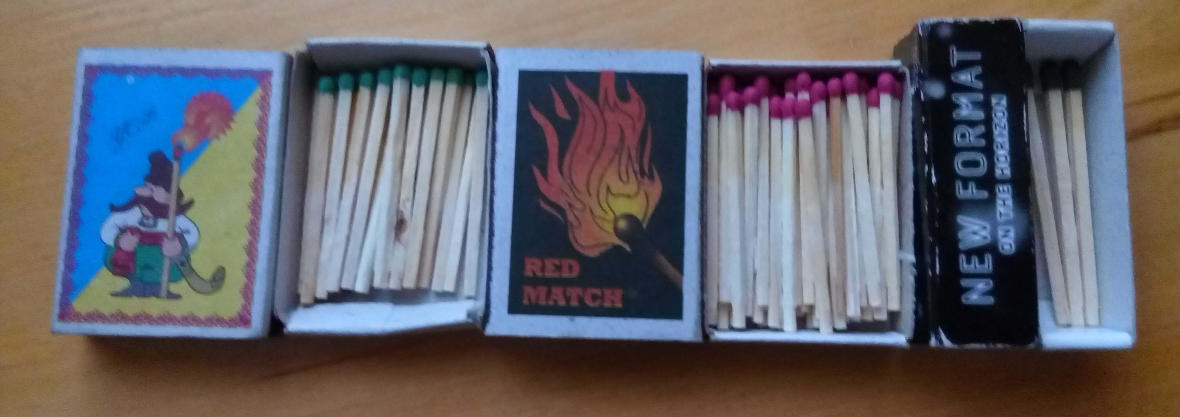
Фото обраних сірників

Slide 5
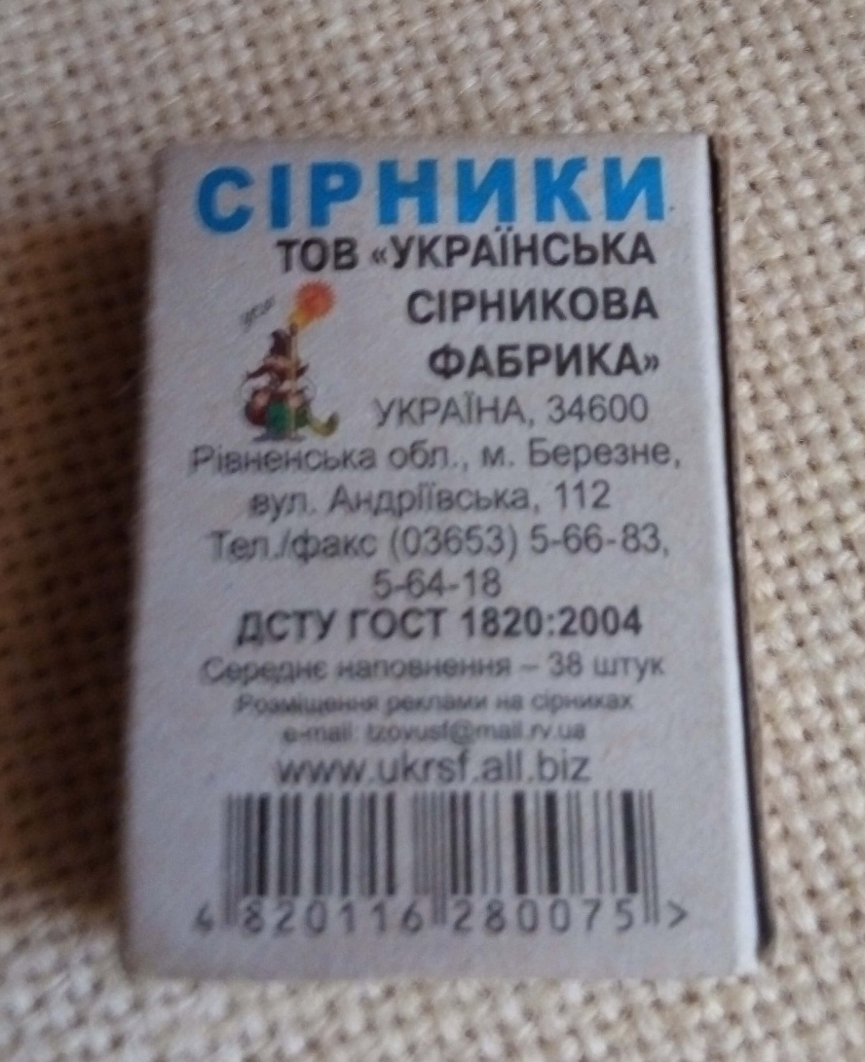
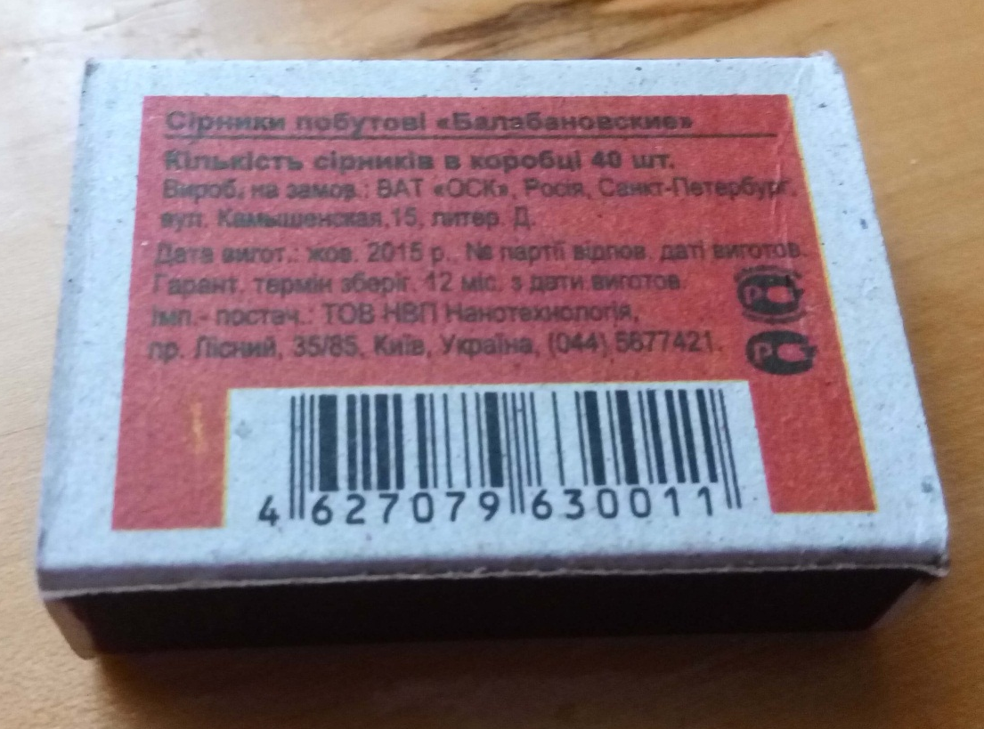
Опис на пачці (На пачці з польськими опис відсутній)

Slide 6
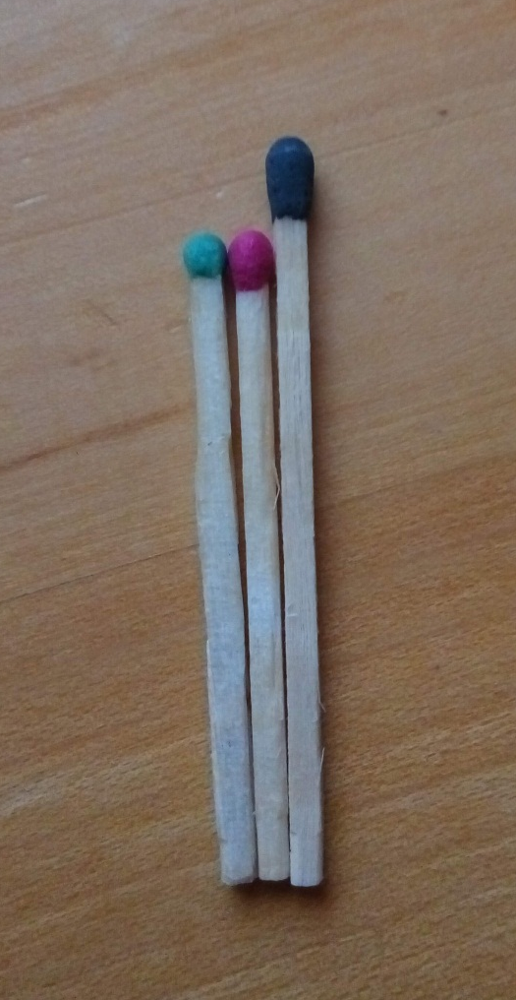
Порівняння самих сірників
З даного фото видно, що розмір сірників польського виробника більший, що відповідно, - зручніше. Також видно, що в польського виробника товщина деревини більше, тобто менша ймовірність того, що сірник зламається. Можна побачити, що на сірниках українського виробника товщина сірчаного покриву менші ніж в інших, тобто ризик того, що сірник не загориться в них більший.

Slide 7
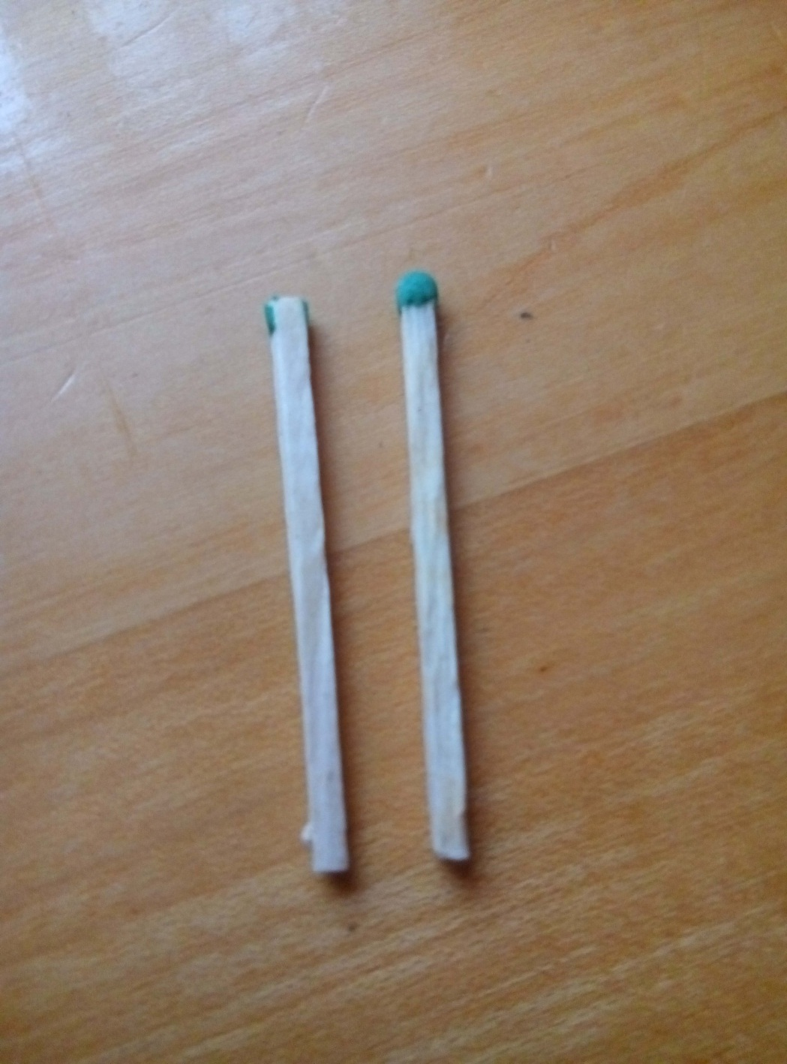
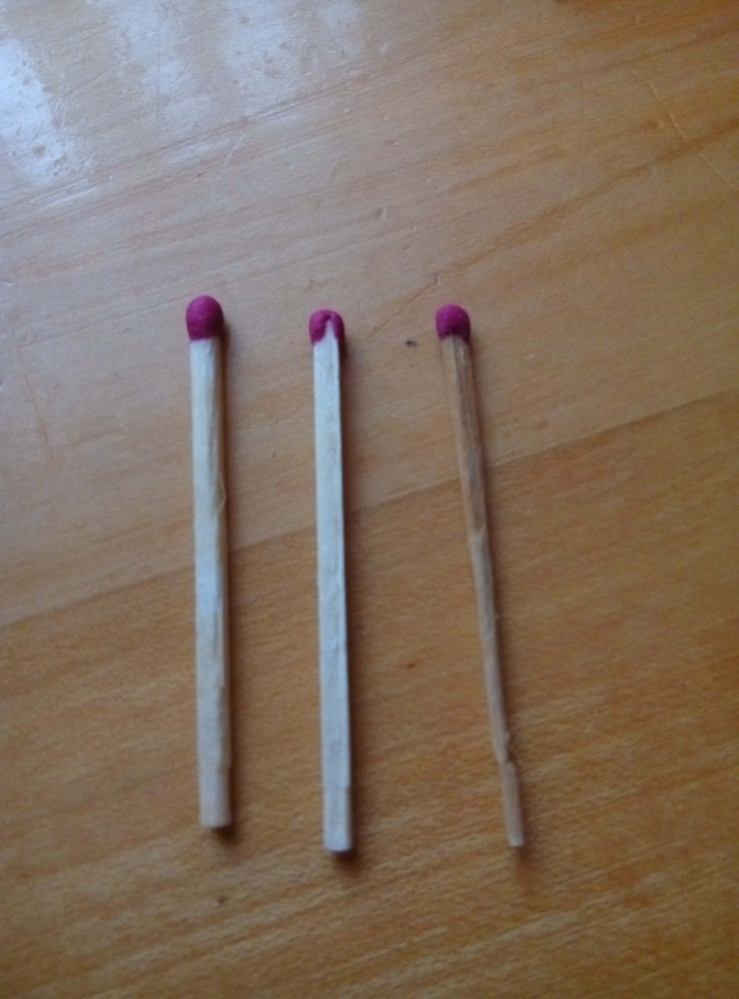
Брак

Slide 8
Опис бракованих сірників
В пачках українського та російського виробника було знайдено кілька бракованих сірників, як видно з попереднього слайду, на сірниках може бути недостатньо сірки, через що вони не запаляться, або дерев’яна основа може бути затонка, а це означає, що при запалюванні сірник зламається. Таких екземплярів в пачці може бути від 3 до 5. Пачка українського виробника містить 38 сірників, російського – 40 сірників, польського – 20. В пачці польського виробника браку не знайдено.

Slide 9
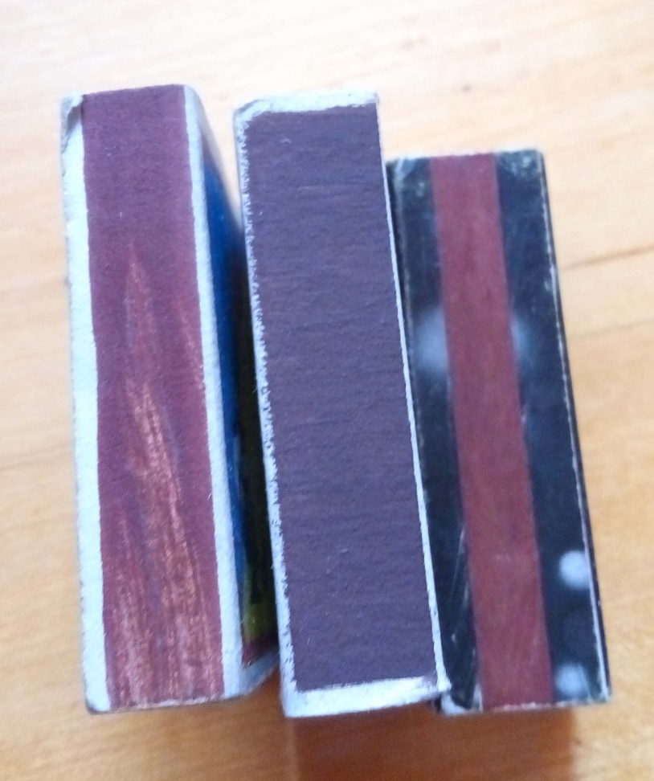
Порівняння запалювальної стрічки
В пачці польського виробника дана стрічка виявилась вужчою і нанесена тільки з однієї сторони. Проте, необхідно зауважити, що кількість сірників в пачці менша. З даного досліду видно, що найширшою стрічкою оснащена пачка російського виробника.

Slide 10
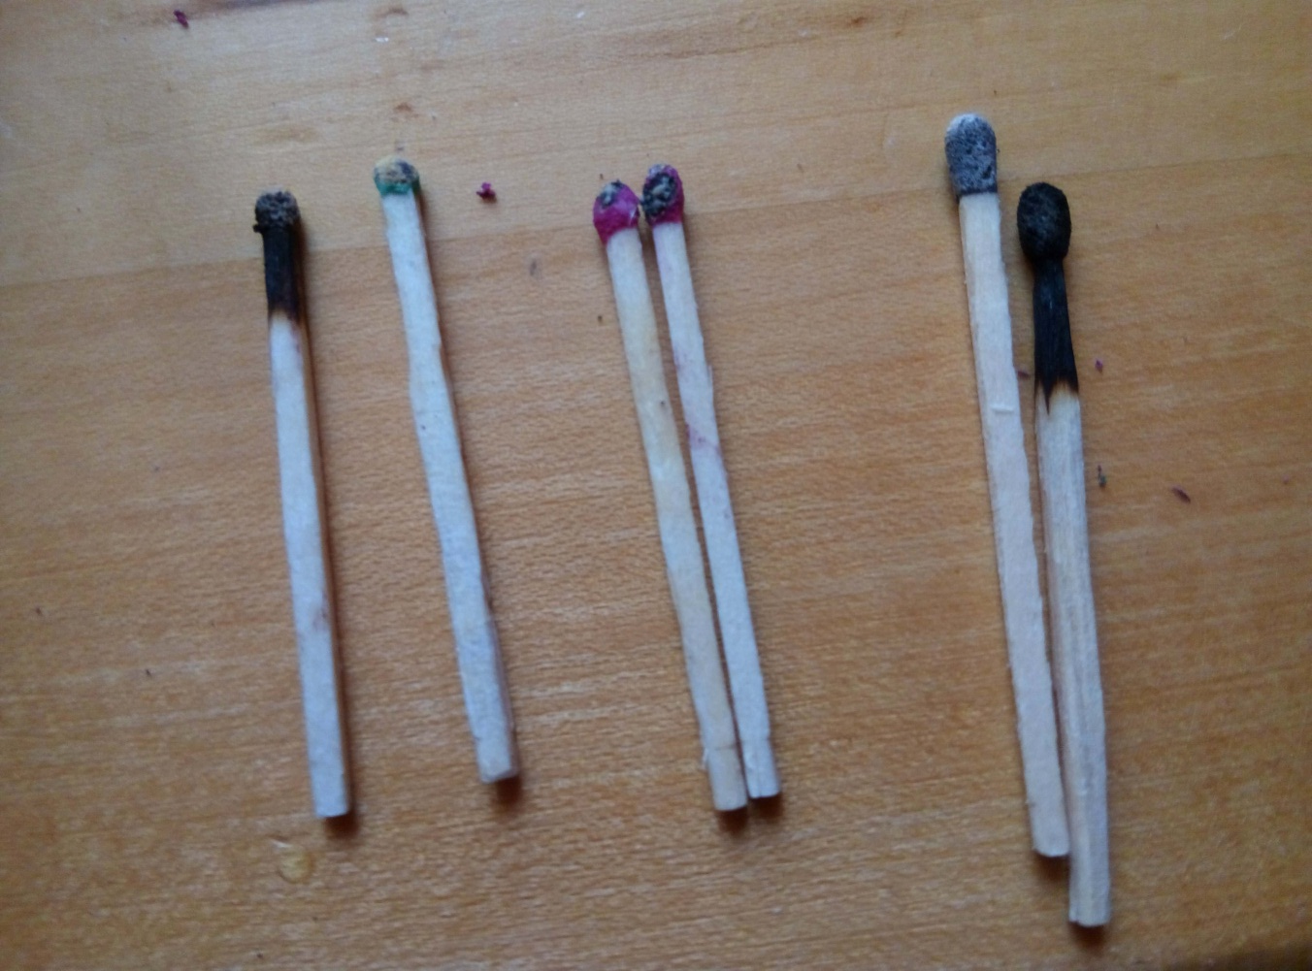
Тест 1 на запалювання після намокання (сірник був під водою 1 секунду)

Slide 11
Намокання в 1 секунду
Після намокання в польського виробника сірка згоряла повністю, проте загорівся тільки 2-й сірник.
В російського – сірка загорялась тільки частково, ні один сірник не загорівся.
В українського – сірка загорялась, просте сірник загорівся з 3-ї спроби.

Slide 12
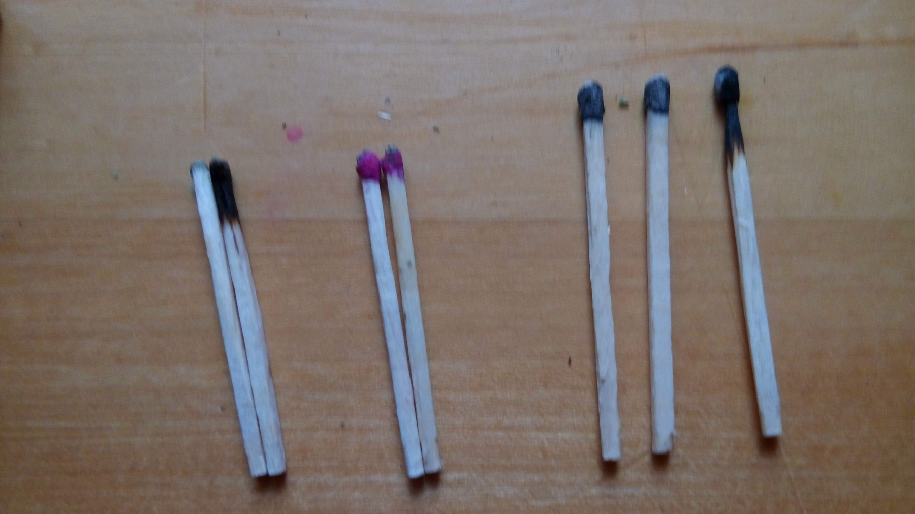
Тест 2 (сірник під водою 10 секунд)

Slide 13
Результати тесту 2
Польський сірник загорівся з 2-ї спроби
Український сірник загорівся з 2-ї спроби
Російський сірник - сірка навіть частково не загорялясь.

Slide 14
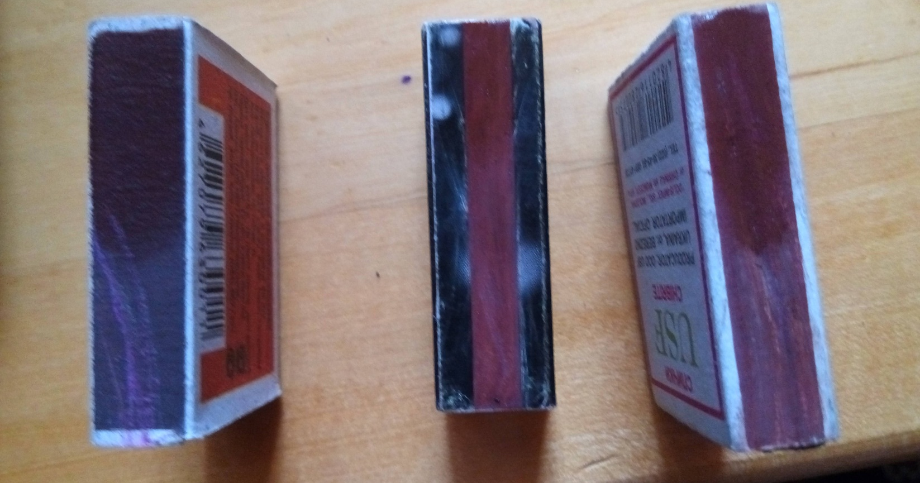
Тест 3 (намокання запалювальної стрічки)

Slide 15
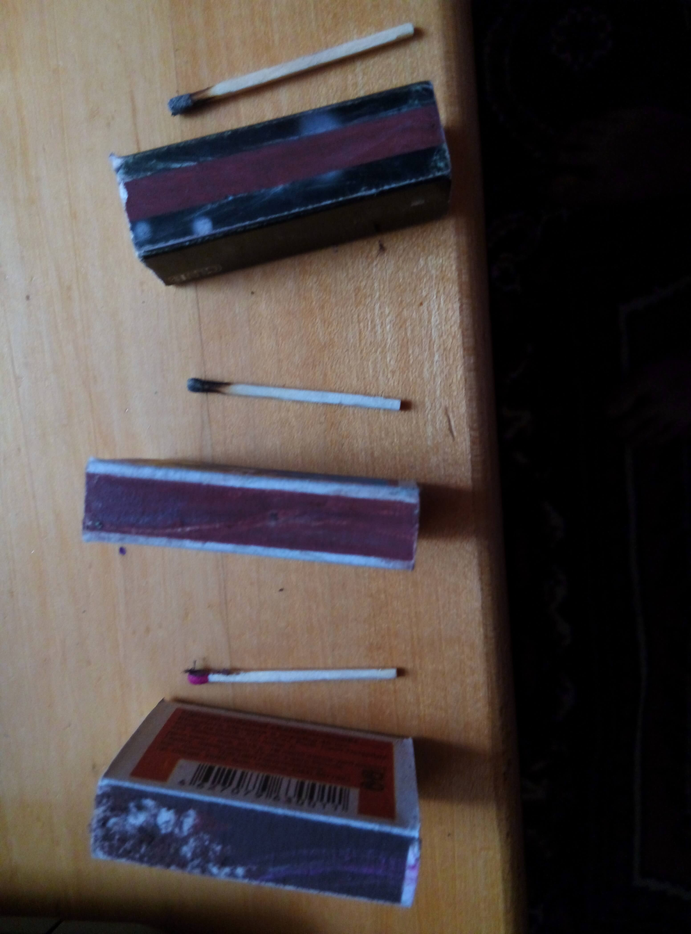
Результати тесту 3

Slide 16
Опис тесту 3
Український сірник загорівся з 2-ї спроби
Польський сірник загорівся з 12-ї спроби
Російський сірник не загорівся і запалювальна стрічка здерлась

Slide 17
Висновки
За результатами всіх тестів, було зроблено висновки, що найбільш якісними є сірники польського виробника, друге місце займають сірники українського виробника і останнє – російського.

